Slide 1
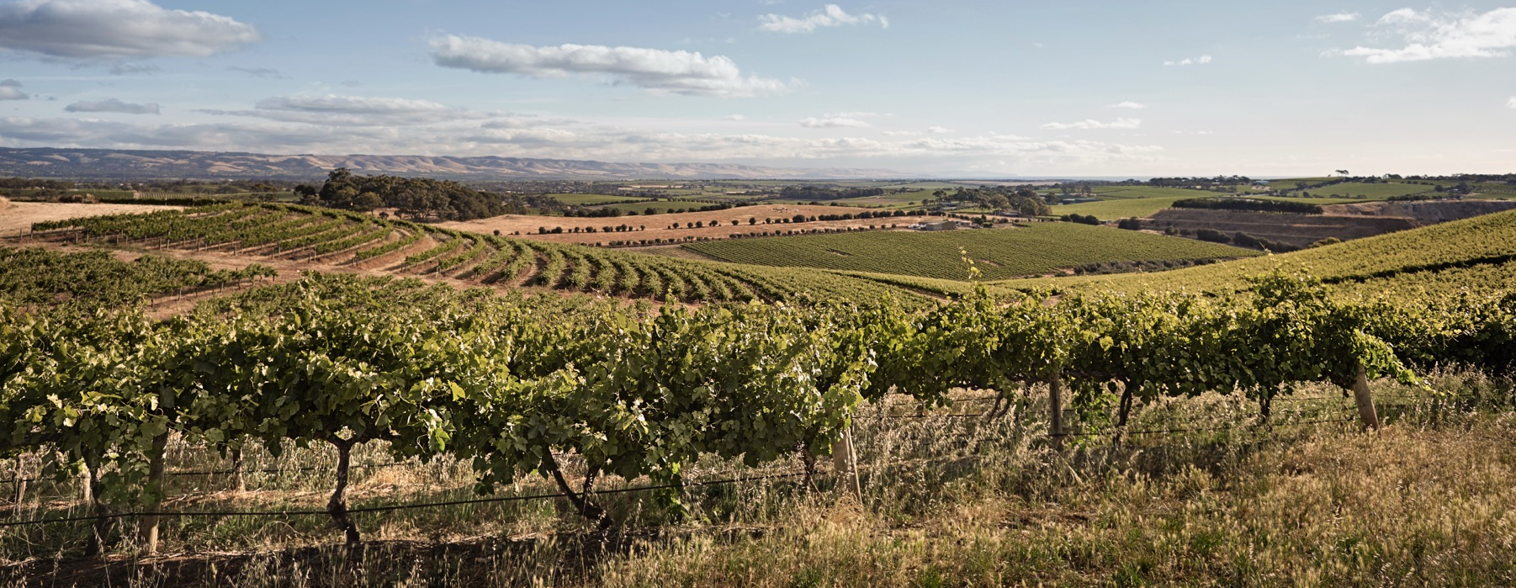
McLAREN VALE
Notes:
Tersembunyi di jajaran pegunungan Lofty di Australia Selatan, Clare Valley adalah sebuah wilayah kecil penghasil anggur dengan reputasi besar untuk wine dengan kualitas kelas dunia. Silakan baca catatan ini untuk informasi tambahan dari slide dan usulan untuk poin-poin diskusinya. Untuk mengunduh lebih banyak topik dan sumber daya lainnya, termasuk bahan presentasi seperti ini, kunjungi: www.australianwinediscovered.com

Slide 2


Dibuat dari anggur yang ditanam pada variasi iklim yang sangat beragam, melintasi lanskap jutaan tahun dalam pembuatannya, setiap gelas anggur Australia menceritakan sebuah kisah.
Seperti pendahulu kita, petani dan pembuat anggur modern kita terus bersemangat, tangguh, dan kreatif; Terus-menerus didorong untuk menjajaki cara-cara baru untuk menyempurnakan teknik lama. Komunitas kami terhubung oleh rasa saling menghormati dan kecintaan bersama untuk membuat anggur yang luar biasa, sambil melindungi keajaiban alam untuk dinikmati generasi mendatang. Menerapkan pemikiran modern ke tanah kuno kami, dengan bersungguh sungguh melakukan terobosan baru.
Jadi, jika Anda mencari cita rasa petualangan, biarkan anggur Australia menjadi kompas Anda. Karena dalam setiap botol anggur Australia, Anda akan merasakan keajaiban Australia – pengingat akan petualangan dan keragaman yang mendefinisikan budaya dan tanah kami.

Slide 3

AUSTRALIA
McLAREN VALE

Slide 4
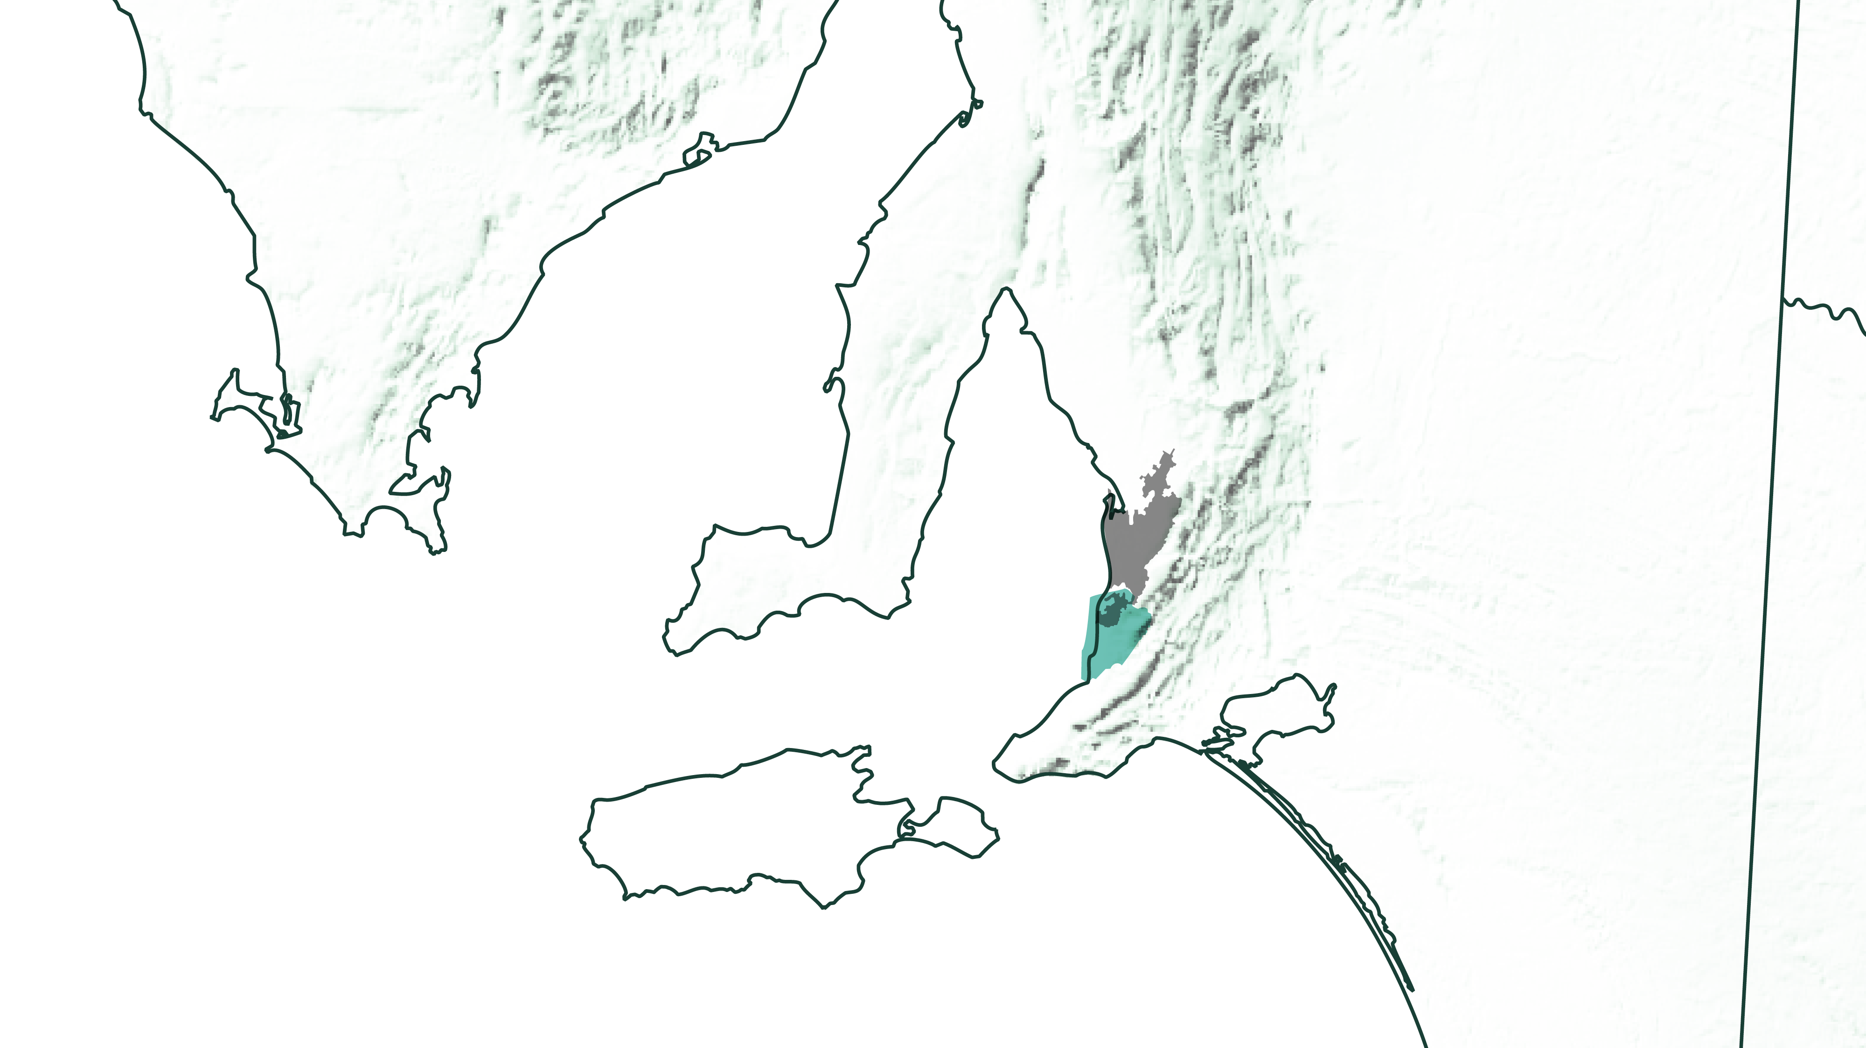
SELATAN
AUSTRALIA
Adelaide
McLAREN VALE

Slide 5
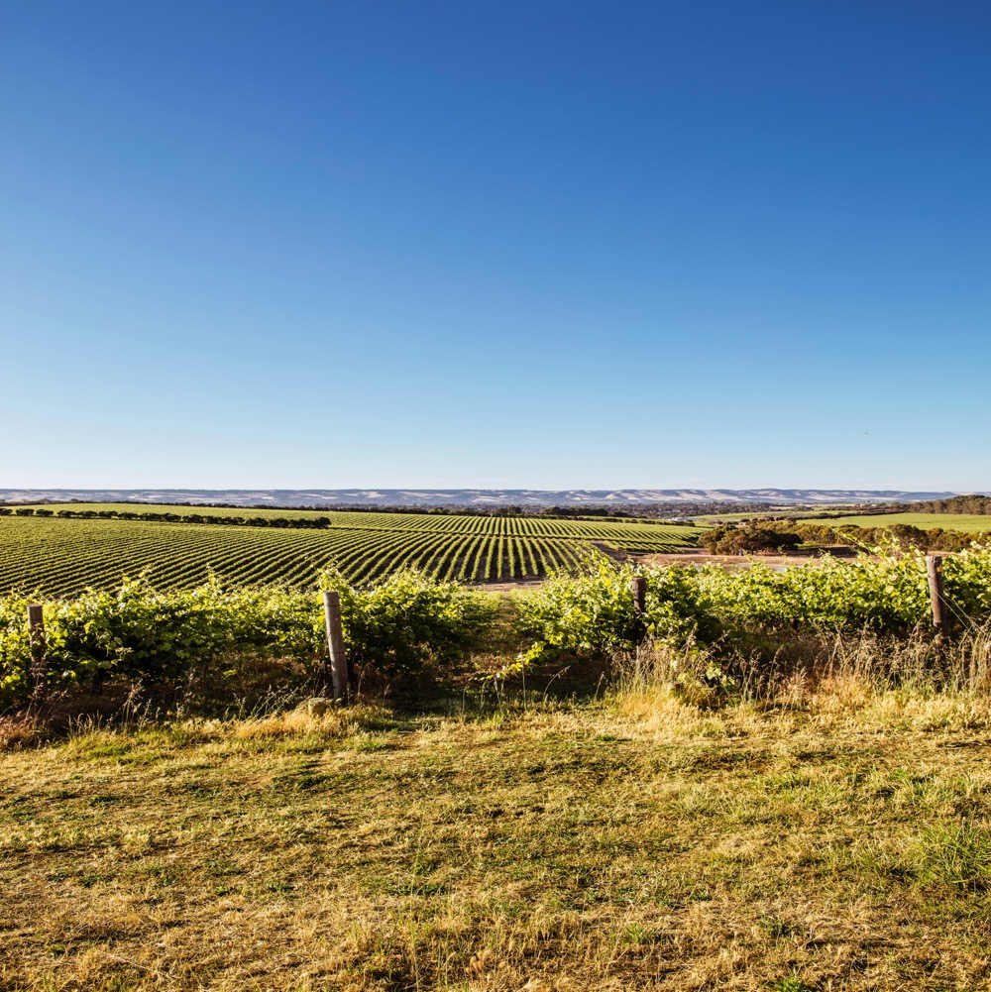
McLAREN VALE SUATU WILAYAH KUNO
DENGAN
PANDANGAN PROGRESIF
McLaren Vale adalah salah satu dari wilayah anggur yang tertua dan secara historis signifikan di Australia. Ini juga salah satu dari wilayah yang paling inovatif dan menarik.
Keberagaman
Inovasi
Keberlanjutan
Keindahan alami
Notes:
Merupakan suatu peluang yang baik bagi semuanya untuk mencicipi anggur McLaren Vale klasik. Mencicipi secara lengkap akan diadakan kemudian dalam program ini.
Selama berpuluh-puluh tahun McLaren Vale telah dipuji karena kemampuannya menghasilkan produk yang brilian dari serangkaian varietas yang mengesankan – dari Grenache, Cabernet Sauvignon dan Shiraz hingga serangkaian dari varietas menarik yang baru muncul seperti Fiano dan Tempranillo. Wilayah ini membanggakan pabrik anggur yang kreatif, pabrik anggur butik yang bersedia untuk mendorong batasan dan bereksperimen dalam upaya yang dilakukan terus menerus untuk mencapai kesempurnaan. Ini juga merupakan salah satu dari wilayah di Australia yang lebih peduli akan lingkungan hidupnya, dengan sejumlah produsen melakukan pertanian secara organik dan biodinamik atau menerapkan metode pertanian yang berkelanjutan.

Slide 6
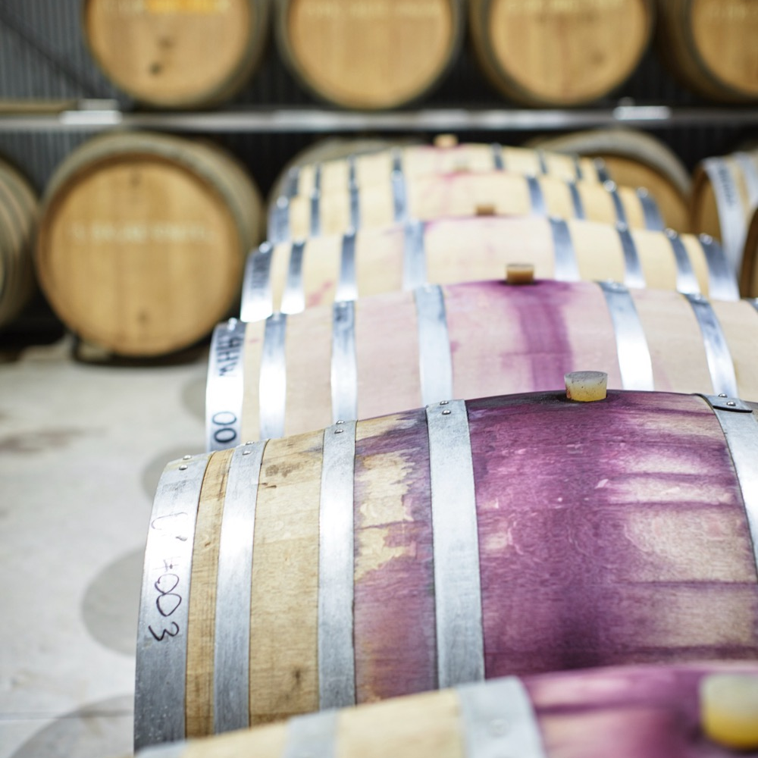
HARI INI KITA AKAN MEMBAHAS
Sejarah McLaren Vale
Iklim dan tanah
Pembudidayaan anggur
Pembuatan anggur
Varietas yang terkenal
Karakteristik dan profil cita rasa

Slide 7
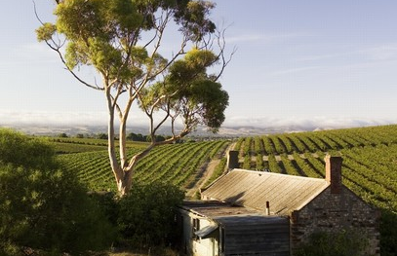
1838
SEJARAH McLAREN VALE
1850an
KEBANGKITAN WARISAN ANGGUR DAN BEBERAPA KONTROVERSI
Pembuat anggur Thomas Hardy yang sekarang melegenda mendirikan
propertinya sendiri bulk wine terbesar ke Inggris
1840an
McLaren Vale ditemukan, dua tahun setelah negara bagian Australia Selatan didirikan.
John Reynell mendirikan kebun anggur komersial Australia Selatan yang pertama

Slide 8
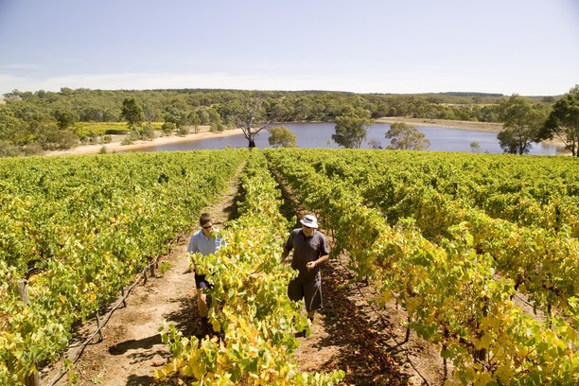
HARI INI
1970an & 1980an
2010
Dengan begitu banyak yang ditawarkan untuk pembuat anggur, dan tendensi untuk melakukan eksperimentasi, McLaren Vale semakin dikenal sebagai salah satu wilayah wine di Australia’ yang paling menarik.
Table wine McLaren Vale mendapat tempat di panggung dunia. Jumlah pabrik anggur bertumbuh bersamaan dengan reputasi wilayah ini untuk anggur berkualitas tinggi
Perundang-undangan dibuat untuk melindungi karakter McLaren Vale dari perkembangan perkotaan.
1999
Pertengahan 1920an – Akhir 1960an
Reklamasi jaringan air pertama Australia dibangun di McLaren Vale.
Produksi difokuskan pada fortified wine dan ledakan bisnis. Imigran dari Itali pasca perang membawa vitalitas yang baru dan menambah reputasi wilayah ini sebagai pusat gastronomi.

Slide 9

TANAH KUNO DAN
TANAH BERAGAM
Hanya 40km di Selatan Adelaide
Salah satu dari wilayah yang paling kuno dan beragam geologinya di dunia
19 area yang khas berdasarkan iklim dan geologinya.

Slide 10

IKLIM
KETINGGIAN
MEDITERANIA
SANGAT
TINGGI
1000m +
(>3,280kaki +)
DENGAN KISARAN IKLIM MESO
DAN IKLIM MIKRO
TINGGI
750–999m
(2,460–3,279kaki)
SEDANG
500–749m
(1,640–2,459kaki)
McLAREN VALE
10–350M (33 – 1,148KAKI)
RENDAH
0–499m
(0–1,639kaki)
Notes:
–McLaren Vale memiliki iklim Mediteranea, dengan karakteristik musim panas yang hangat, musim dingin yang sedang, curah hujan yang didominasi musim dingin, kelembapan yang relatif rendah dan penguapan yang relatif tinggi. Namun, kedekatanan dengan Gunung Lofty dan Teluk St Vincent memiliki peran penting dalam memoderasi iklim dan besar pengaruhnya terhadap banyak perbedaan iklim meso dan iklim mikro. Angin lokal bertiup ke bagian bawah dari kedua lereng dan masuk dari Teluk untuk menyejukkan dan mengeringkan pohon anggur. Variasi iklim di seluruh wilayah ini berarti terdapat berbagai bidang tanah yang kecil yang masing-masing membuat anggur yang khas
– Temperatur rata-rata bulan Januari: 21.3°C.
– Curah hujan musim tanam : 226mm (8.9in).

Slide 11

TANAH
McLaren Vale memiliki lebih dari 40 geologi unik yang beragam usianya dari 15,000 tahun sampai lebih dari 550 juta tahun. Berbagai ragam tipe tanah merefleksikan karakteristik dataran yang berbeda-beda:
Tanah lempung berpasir merah-coklat(sandy loam)
Tanah lempung abu-abu-coklat
Tanah berpasir yang khas
Bagian tanah lempung rapuh berwarna merah atau hitam
Lapisan bawah tanah liat berwarna kuning berselang seling dengan tanah kapur.
Notes:
McLaren Vale terletak antara dua garis sesar di bebatuan yang usianya lebih dari 500 juta tahun dan memiliki 19 area yang khas. Satu kesamaan dari tanah tersebut adalah bahwa tanah secara relatif keringnya perlahan, yang membuatnya menjadi sangat sesuai untuk memproduksi buah anggur yang berkualitas tinggi.
USULAN POIN-POIN UNTUK DISKUSI
– Bagaimana McLaren Vale mendapat manfaat dari lokasinya di tepi laut? Apa pengaruhnya terhadap pohon anggur dan penanaman kebun anggur?
– Bagaimana tipe tanah wilayah ini mempengaruhi karakteristik anggurnya?

Slide 12
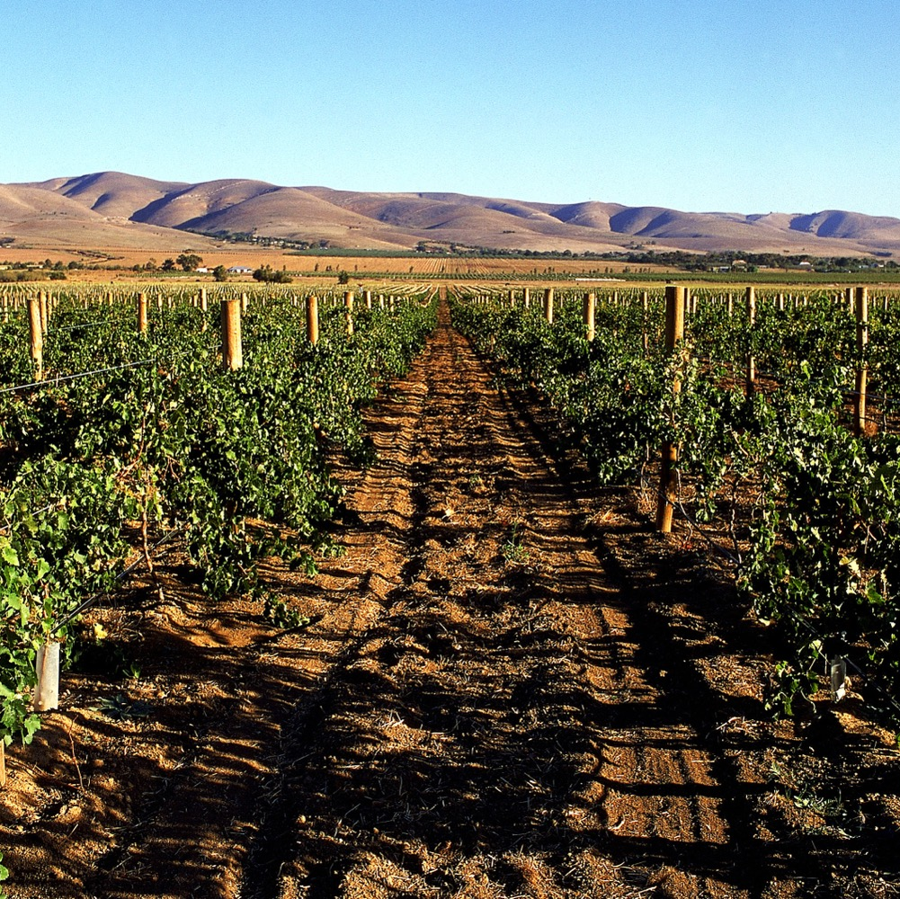
PEMBUDIDAYAAN ANGGUR
McLAREN VALE
Notes:
Sekitar 90% dari anggur yang ditanam di sini memiliki varietas merah. Namun, semua jenis pohon anggur tumbuh subur di tanah wilayah ini, dan eksprementasi dengan berbagai varietas merupakan fokus utama. Pohon anggur cocok dengan iklim Mediterania – seperti Barbera, Fiano, Sangiovese, Zinfandel dan Vermentino – tumbuh subur di banyak lokasi.

Slide 13
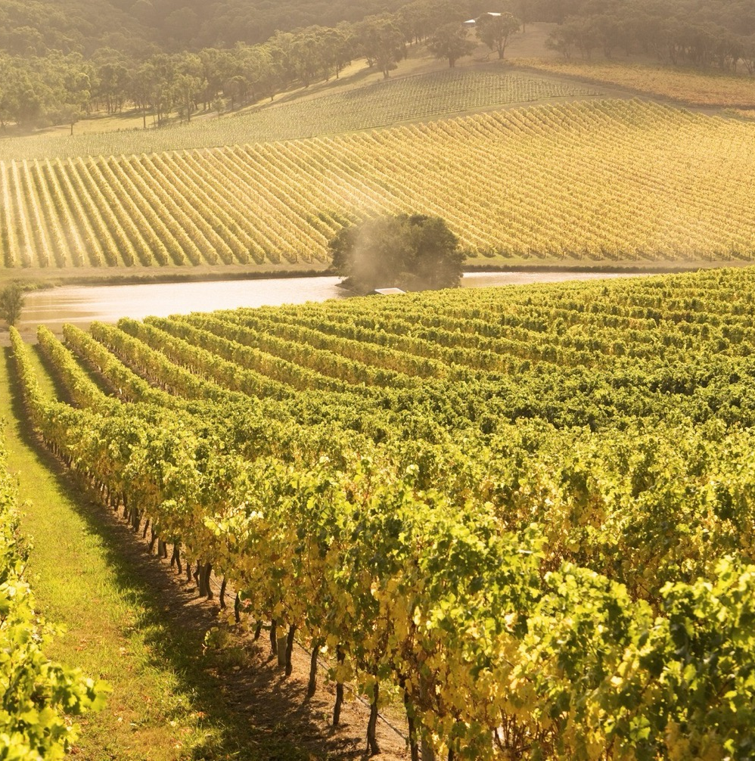
SEJARAH YANG MEMBANGGAKAN DAN
PEMIKIRAN PROGRESIF
Varietas Mediterania
Banyak pohon anggur tua
Praktik pembudidayaan anggur yang inovatif
Bebas hama Phylloxera
Komitment untuk eksperimentasi

Slide 14
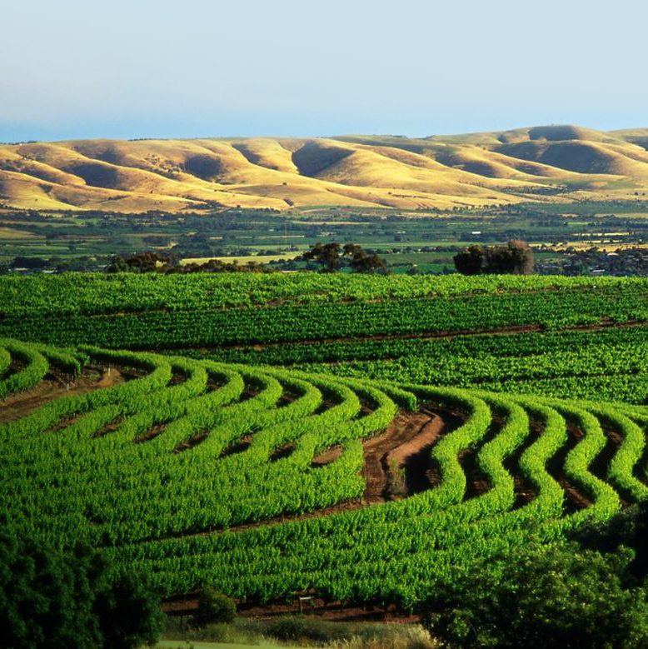
KEBERLANJUTAN
Salah satu dari wilayah anggur “terhijau” di Australia
Produk organik dan praktik biodinamik
Intervensi kimia minimal
Varietas yang tepat untuk iklimnya
Manajemen air yang terkemuka di dunia.
APAKAH ANDA TAHU?
McLaren Vale memiliki jumlah tertinggi kebun anggur organic dan biodinamik bersertifikasi di Australia, dan salah satu yang memiliki tingkat penggunaan terendah dari penyemprotan dan agro-kimia.
Notes:
Karena curah hujan musim panas rendah, irigasi suplemen dianggap esensial untuk banyak kebun anggur. Sangat beruntung dalam hal konservasi air dan penggunaannya kembali, McLaren Vale berada di depan. Semua irigasi wilayah ini sekarang diperoleh dari sumber daya yang berkelanjutan, selain dari air sungai.

Slide 15
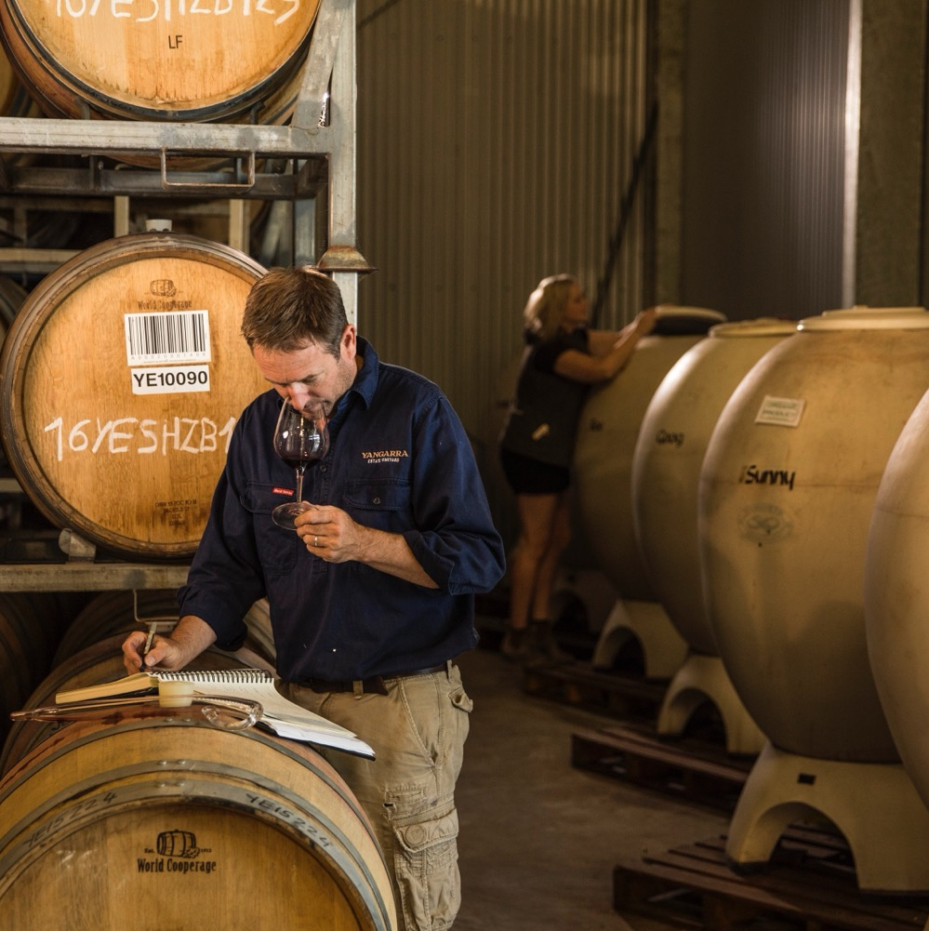
PEMBUATAN ANGGUR DI
McLAREN VALE
Kolaborasi
Eksperimentasi
Kemampuan beradaptasi
TREN UTAMA
Intervensi Minimal
Menghidupkan kembali teknik kuno
Memperlihatkan karakter varietas dan pengaruh dari kondisi lingkungan hidup (tanah dan iklim)
Memetik anggur lebih awal dan menggunakan oak barel baru untuk memproduksi anggur yang lebih segar, lebih ringan.
Notes:
McLaren Vale adalah rumah bagi lebih dari 110 winery. Inovasi dan eksperimentasi telah lama berada di jantung wilayah ini, dan ini adalah suatu filosofi yang telah membawa banya kesuksesan. Teknik pembuatan anggur yang baru sering kali diperkenalkan sementar yang kuno, seperti fermentasi amphora dihidupkan kembali.
Suatu pendekatan yang gesit yang memungkinkan para pembuat / penjual anggur di wilayah ini menyesuaikan anggur mereka seiring dengan perubahan cita rasa konsumen. Sebagai wilayah dengan iklim hangat, McLaren Vale secara terus menerus memproduksi anggur dengan konsentrasi dan cita rasa yang memadai.. Namun, pada tahun-tahun terakhir fokusnya telah bergeser dari gaya yang besar, kuat kepada karakter yang memperlihatkan varietas dan pengaruh dari lingkungan hidup (tanah dan Iklim). Hasilnya adalah, praktik-praktik pembuatan anggur dewasa ini cenderung jauh lebih terkendalikan.

Slide 16
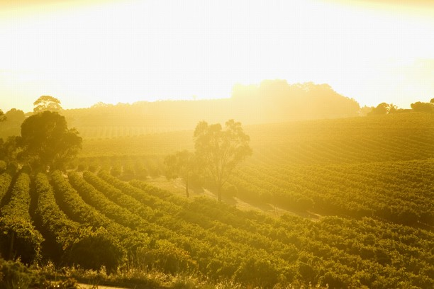
CITI RASA
McLAREN VALE
VARIETAS YANG PATUT MENDAPAT PERHATIAN
Notes:
SEKARANG ADALAH SAAT YANG TEPAT UNTUK MENCICIPI DAN MENDISKUSIKAN BERBAGAI PILIHAN ANGGUR ANDA.

Slide 17


McLAREN VALE
5 VARIETAS TERBAIK
CABERNET
SAUVIGNON
GRENACHE
SHIRAZ
CHARDONNAY
MERLOT
SHIRAZ
58%
CABERNET
SAUVIGNON
19%
GRENACHE
5%
CHARDONNAY
5%
MERLOT
3%
Notes:
+ PROGRAM KOMPLEMENTER : Anda akan menemukan materi program untuk varietas ini dan lebih banyak lagi di www.australianwinediscovered.com

Slide 18

McLAREN VALE
SHIRAZ
VARIETAS UNGGUL McLAREN VALE’S
TIDAK ADA GAYA TIPIKAL KARENA BERBAGAI GEOLOGI DAN JENIS TANAH
BUAH ANGGUR YANG LEBIH KECIL
= ANGGUR YANG LEBIH KOMPLEKS DAN INTENS
SHIRAZ
CITARASA KHAS
Blackcurrant
Bluberi
Akar manis
Zaitun hitam
Coklat hitam
Rempah-rempah
LEBIH LAMA USIANYA
UNTUK SHIRAZ DENGAN POTENSI PENUAAN
Notes:
McLaren Vale Shiraz terkenal karena teksturnya yang halus seperti beludru dan palatum yang kompleks. Beberapa pembuat anggur mencampur Shiraz akhir mereka dari suatu varietas subwilayah untuk menambah kompleksitas.

Slide 19
SHIRAZ
KARAKTERISTIK
WARNA
Shiraz
Ringan
Sedang
Pekat
BODY
Tidak Manis
Sedang
Manis
MANISNYA
Rendah
Sedang
Tinggi
SHIRAZ
Oak
TANIN
KEASAMAN
8%
17%
13.5% – 15.5%
ALKOHOL

Slide 20

McLAREN VALE
CABERNET SAUVIGNON
CONTOH TERBAIK CENDERUNG BERASAL DARI LOKASI KEBUN ANGGUR YANG LEBIH SEJUK DAN CUACA YANG SEDANG
ANGGUR YANG MEWAH DENGAN BERAGAM CITA RASA
CABERNET SAUVIGNON
CITARASA KHAS
Blackcurrant
Ceri hitam
Blackberry
Coklat
Akar manis
Paprika hijau
BERISI PENUH DAN KAYA DENGAN STRUKTUR UNTUK PENUAAN
Notes:
Dikenal karena karakter varietasnya dan lapisan rasanya..

Slide 21
CABERNET SAUVIGNON
KARAKTERISTIK
WARNA
Cabernet Sauvignon
Ringan
Sedang
Pekat
BODY
Tidak Manis
Sedang
Manis
MANISNYA
CABERNET SAUVIGNON
Rendah
Sedang
Tinggi
Oak
TANIN
KEASAMAN
8%
13.5% – 15.5%
17%
ALKOHOL

Slide 22
McLAREN VALE
GRENACHE
PERNAH TERABAIKAN, SEKARANG MENJADI BINTANG
SANGAT COCOK DI WILAYAH INI DAN MEMPRODUKSI BERBAGAI GAYA
GRENACHE
POHON ANGGUR TERTUA
DI TANAM PADA AKHIR 1800AN
CITARASA KHAS
Ceri
Rasberi gelap
Stroberi
Paprika putih
Tanah
Rempah-rempah
Notes:
McLaren Vale memiliki banyak pohon anggur tua Grenache yang mulai akhir 1800an. Varietas ini masih digunakan dalam campuran GSM (Grenache Shiraz Mataro/Mourvèdre) klasik, tetapi anggur dengan varietas tunggal – telah lama sekali diabaikan – telah mengalami kebangkitan penuh semangat selama satu decade terakhir ini. Para pembuat anggur lokal memproduksi berbagai gaya Grenache, dengan tanaman yang lebih tua memproduksi anggur dengan rasa yang kaya dengan sari dari buah dan rempah-rempah

Slide 23
GRENACHE
KARAKTERISTIK
WARNA
Grenache
Ringan
Sedang
Pekat
BODY
Tidak Manis
Sedang
Manis
MANISNYA
Rendah
Sedang
Tinggi
Oak
GRENACHE
TANIN
KEASAMAN
8%
17%
13.5% – 15.5%
ALKOHOL

Slide 24

McLAREN VALE
CHARDONNAY
MAYORITAS ANGGUR PUTIH YANG DITANAM
BANYAK DITANAM
UNTUK GAYA YANG MEMILIKI HARGA YANG LEBIH TERJANGKAU DAN MUDAH DINIKMATI
CHARDONNAY

Slide 25

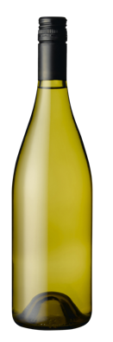
VARIETAS YANG SAAT INI MUNCUL DAN MUNCUL KEMBALI
VERMENTINO
FIANO
SANGIOVESE
TEMPRANILLO
ZINFANDEL
VERMENTINO
Anggur Putih
Medium body
FIANO
Anggur Putih
Medium Body
SANGIOVESE
Anggur Merah Medium body
TEMPRANILLO
Anggur Merah Medium body
ZINFANDEL
Anggur Merah Medium body
MONTEPULCIANO
BARBERA
NERO D’AVOLA
MATARO
MONTIPULCIANO
Anggur Merah
medium - Full body
BARBERA
Anggur Merah Full body
NERO D’AVOLA
Anggur Merah Full Body
MATARO (Mourvédre)
Anggur Merah
Full Body
Notes:
Eksplorasi Anggur Internasional lainnya dengan menggunakan teknik pembudidayaan dan pembuatan anggur dengan pendekatan yang sangat cocok dengan wilayah ini adalah bagian yang paling menyenangkan dari McLaren Vale saat ini.
+ PROGRAM KOMPLEMENTER : Pelajari lebih banyak lagi dalam program varietas alternatif, yang tersedia di www.australianwinediscovered.com
USULAN POIN-POIN UNTUK DISKUSI :
– Mengapa Shiraz terus mendominasi produksi anggur di McLaren Vale – dan di Australia secara lebih umum?
– Mengapa menurut pendapat Anda varietas ‘alternatif’ ini diproduksi oleh para pembuat anggur McLaren Vale – dan disambut baik oleh para pelanggan?
– Apakah gaya yang baru muncul ini ditumbuhkan di wilayah lain di Australia? Mengapa / Mengapa tidak?

Slide 26
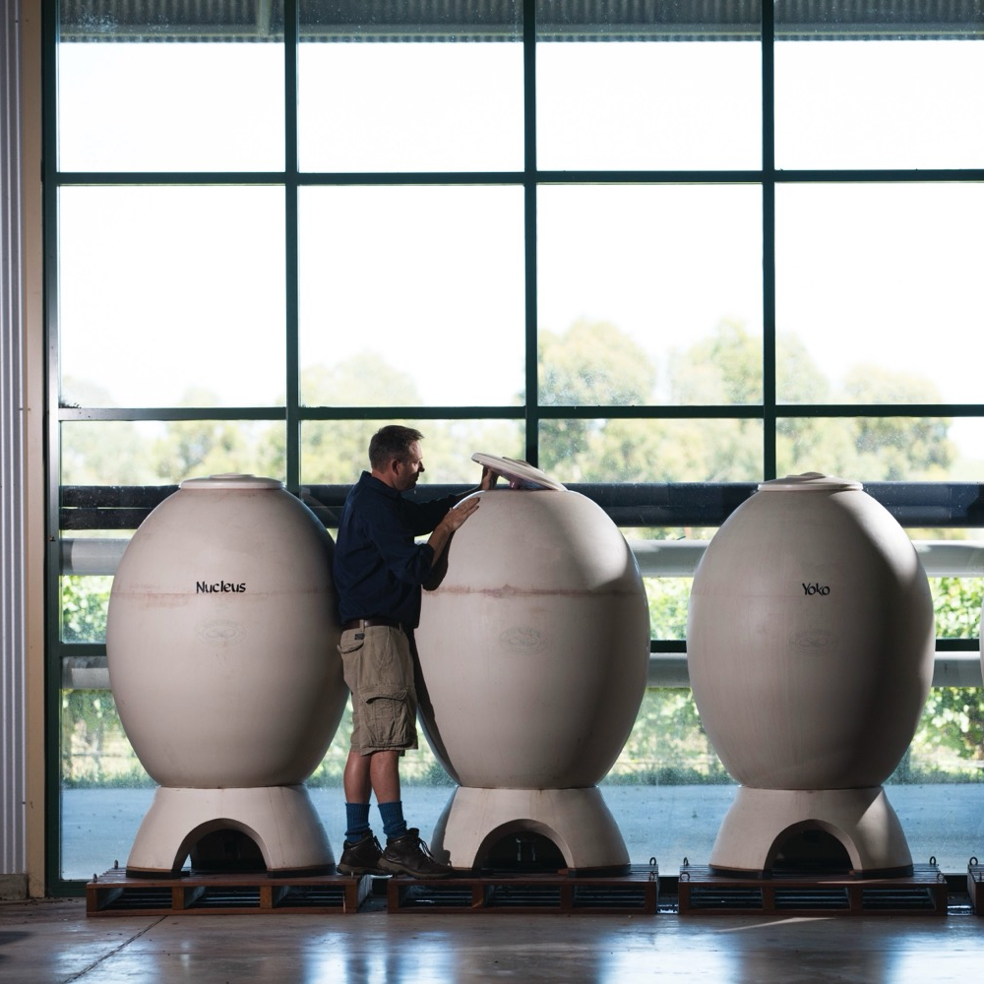
McLAREN VALE
MASA DEPAN INOVASI YANG DIBANGUN DI ATAS FONDASI
YANG KUAT

Slide 27
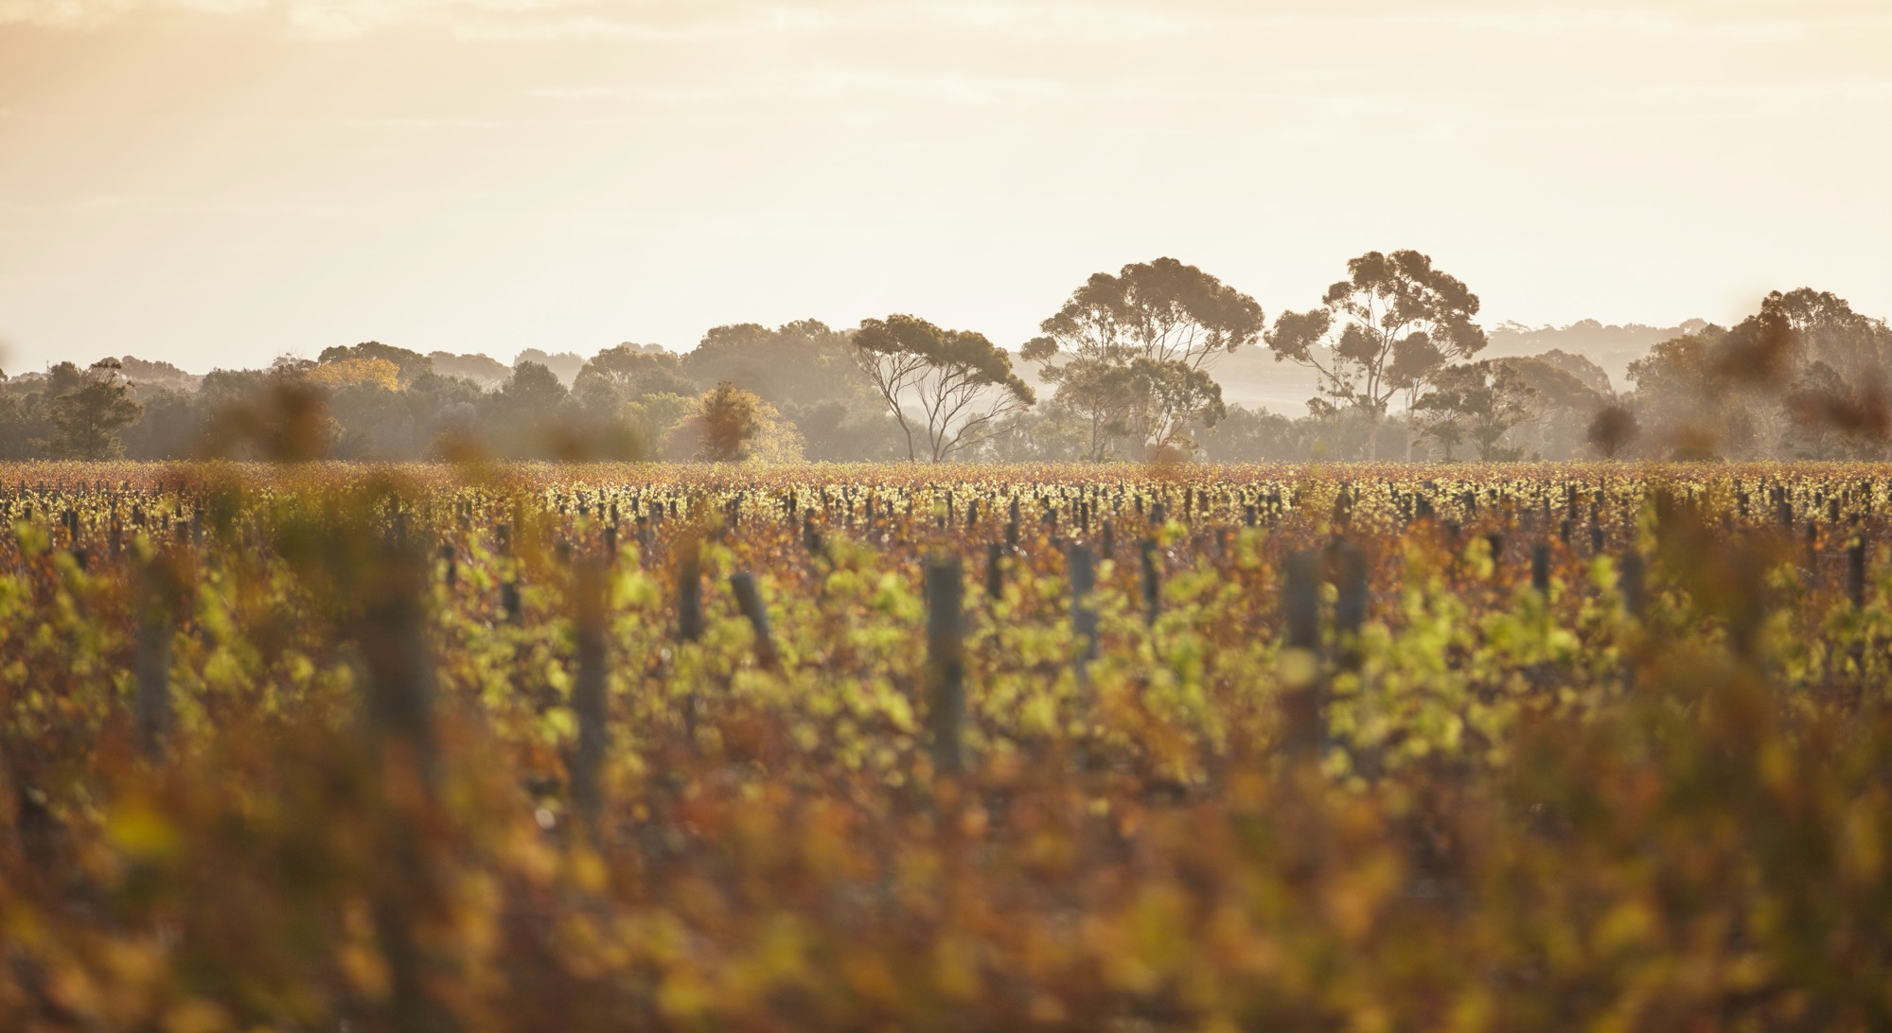
Terima kasih
Notes:
Untuk lebih banyak program, perangkat pendukung dan sumber daya, kunjungi www.australianwinediscovered.com
Untuk pertanyaan, kirimkan surel ke discovered@wineaustralia.com

